Slide 1



X
Final Task:
Sales Dashboard Kimia Farma
Kimia Farma - Big Data Analytics
Presented by
Mohammad Fauzan

Slide 2








Mohammad Fauzan
Universitas Indonesia
Ilmu Ekonomi (2019-2024)
Work Experience:
Dana Indonesia (2022-2024)
Customer Care Intern: Data and Support
Bintaro, Tangerang Selatan
fauzanmohammad188@gmail.com
https://www.linkedin.com/in/mohammad-fauzan/
https://github.com/Podjan

Slide 3

About Company
Kimia Farma adalah Perusahan BUMN yang bergerak di bidang Farmasi. Kimia Farma telah berdiri sejak tahun 1817 yang saat itu bernama NV Chemicalien Handle Rathkamp & Co. Pada tahun 2020, Pemerintah Indonesia membentuk holding BUMN farmasi yang dimana Kimia Farma menjadi anggotanya.
Kimia Farma memiliki visi yaitu menjadi perusahaan Healthcare pilihan utama yang terintegrasi dan menghasilkan nilai yang berkesinambungan. Misinya adalah
1. Melakukan aktivitas usaha di bidang-bidang industri kimia dan farmasi, perdagangan dan jaringan distribusi, ritel farmasi dan layanan kesehatan serta optimalisasi aset.
2. Mengelola perusahaan secara Good Corporate Governance dan operational excellence didukung oleh Sumber Daya Manusia (SDM) profesional.
3. Memberikan nilai tambah dan manfaat bagi seluruh stakeholder.
Bidang usaha utama Kimia Farma mencakup: Manufaktur Farmasi yang didukung oleh Riset dan Pengembangan, Distribusi dan Perdagangan, Pemasaran, Ritel Farmasi, dan Laboratorium Klinik dan Klinik Kesehatan.
Sumber: https://www.kimiafarma.co.id/

Slide 4
Project Portfolio
Latar Belakang
Kimia Farma adalah salah satu perusahaan farmasi terbesar di Indonesia. Saat ini Kimia Farma mempunyai data penjualan dari tahun 2020-2023. Kimia Farma ingin mendapatkan informasi penting untuk meningkatkan performa di tahun 2024.
Goals
Membuat Sales Dashboard tahun 2023 untuk melihat performa penjualan dari Kimia Farma
Objective
Mengolah data penjualan menggunakan SQL
Membuat Visualisasi Data Penjualan
Dataset
kf_final_transaction
kf_inventory
kf_kantor_cabang
kf_product
Project explanation video here!
Github here!

Slide 5
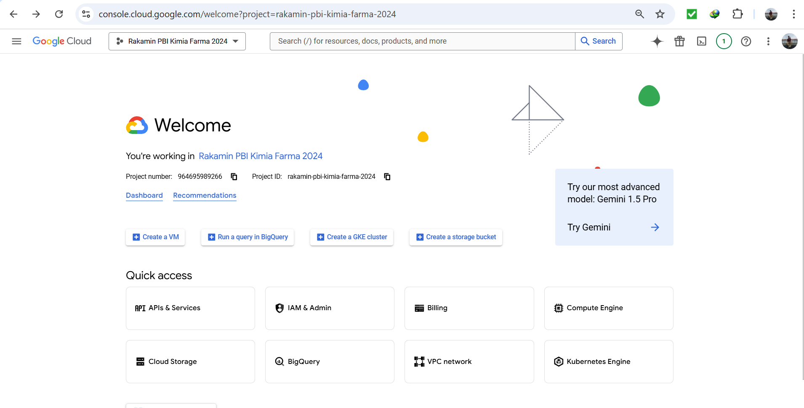
Importing Dataset to BigQuery
Step 1. Buka console.cloud.google.com
Klik untuk memulai project

Slide 6
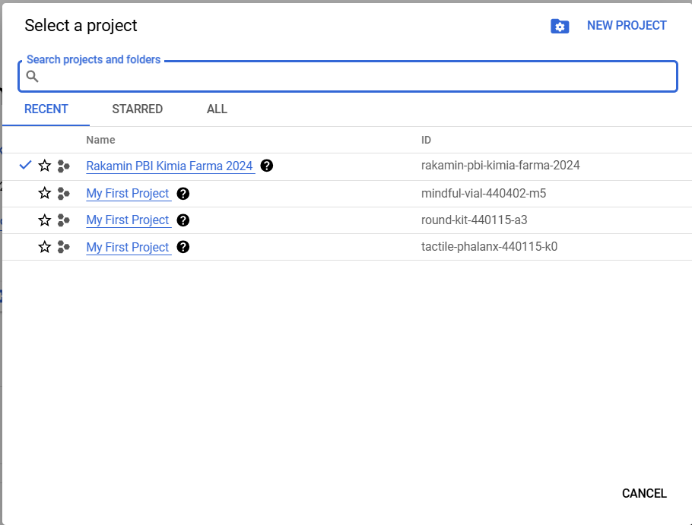
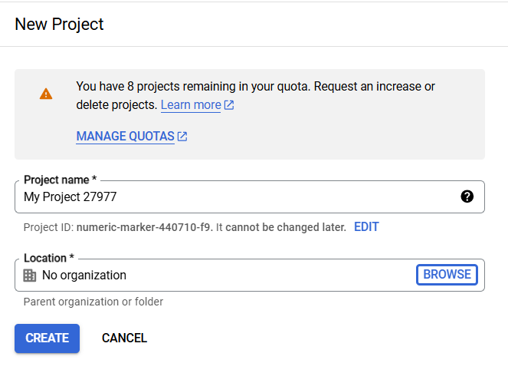
Importing Dataset to BigQuery
Step 2. Klik New Project, buat nama project dan lokasi. Klik Create

Slide 7
Importing Dataset to BigQuery
Step 3. Pilih Project dan Klik BigQuery
1. Pilih Project
2. Klik BigQuery

Slide 8
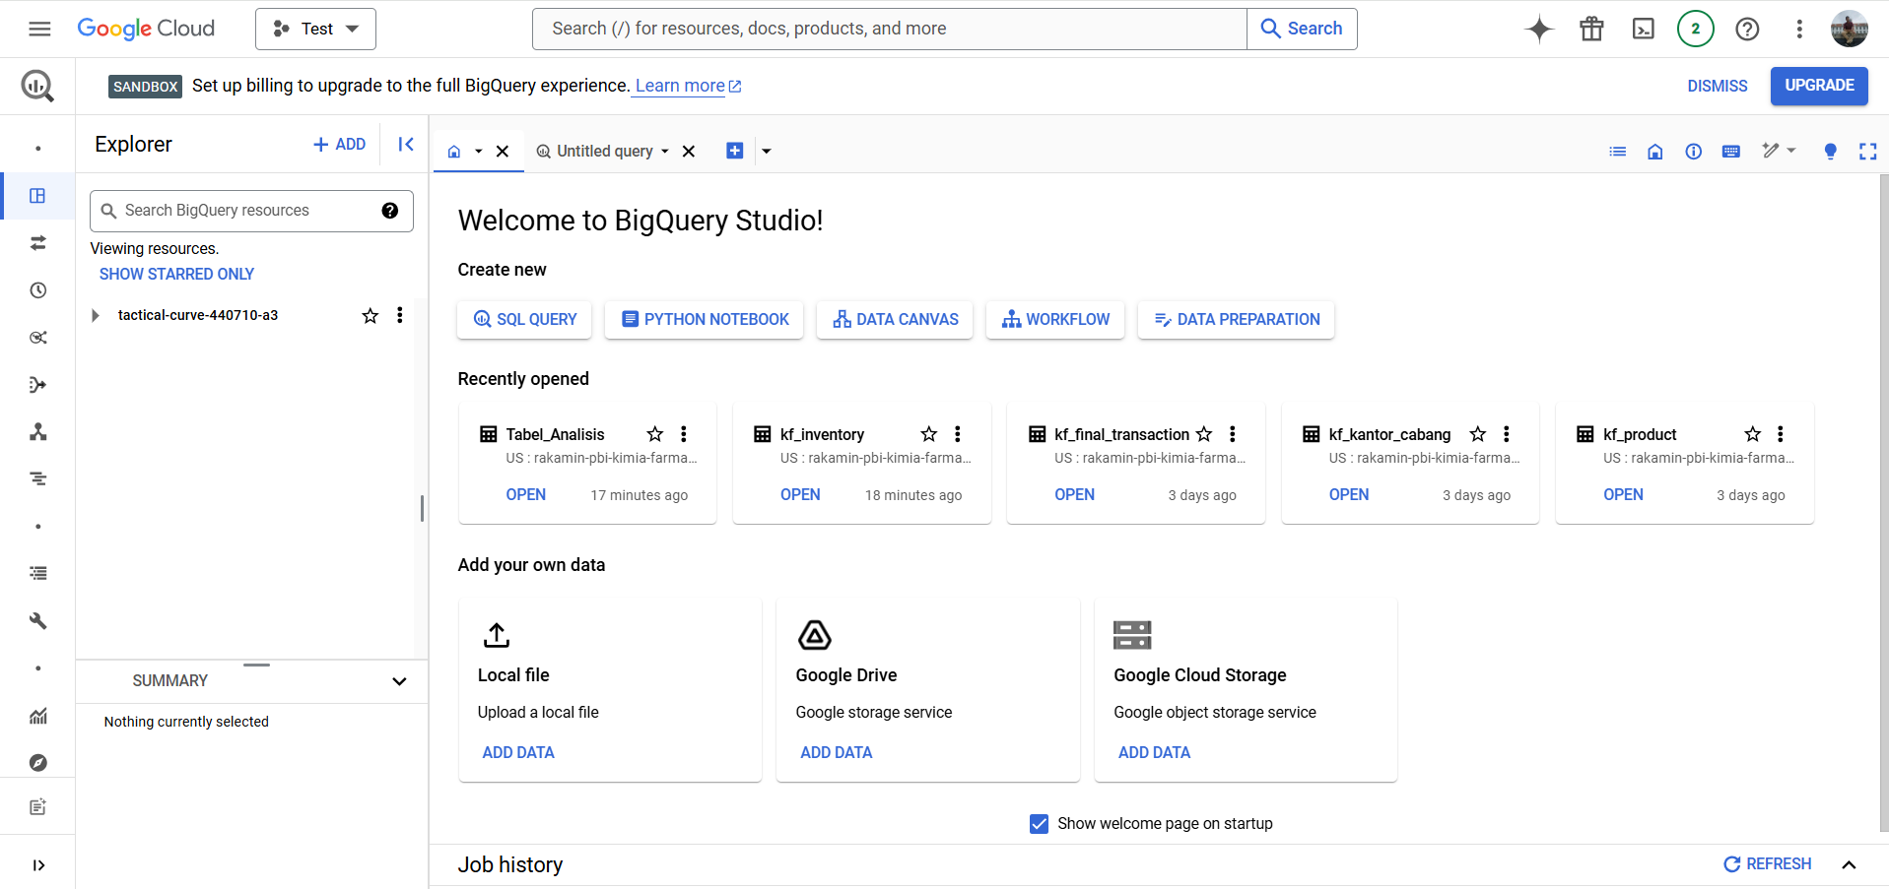
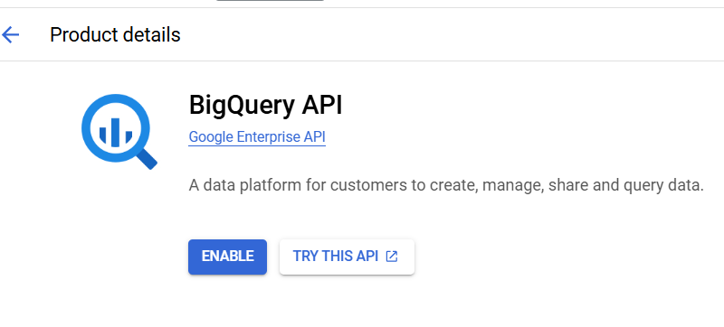
Importing Dataset to BigQuery
Step 4. Klik Enable dan akan muncul laman dari BigQuery nya

Slide 9
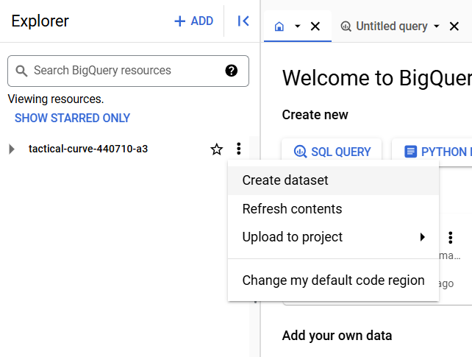
Importing Dataset to BigQuery
Step 5. Di Resources, Klik Tanda Titik 3, Klik Create Dataset

Slide 10
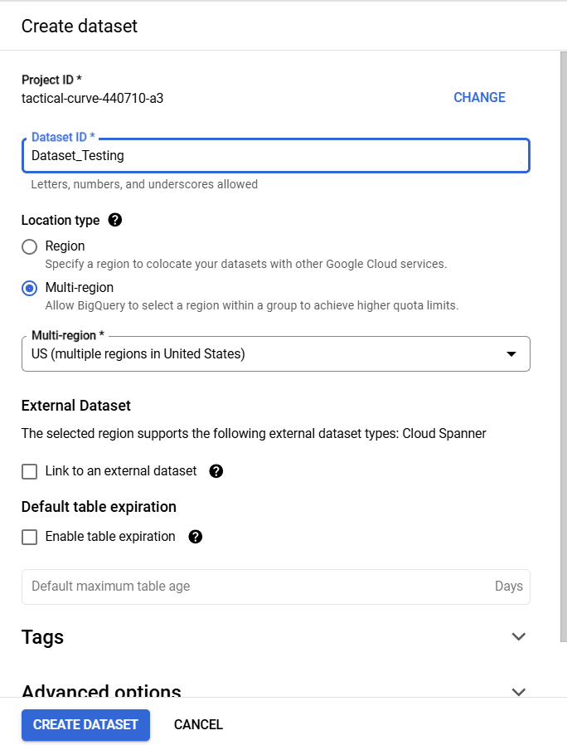
Importing Dataset to BigQuery
Step 6. Tulis Dataset_ID, Klik Create Dataset

Slide 11
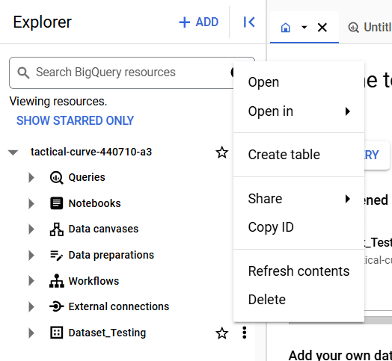
Importing Dataset to BigQuery
Step 7. Di Dataset_Testing, Klik Tanda Titik 3, Klik Create Table

Slide 12
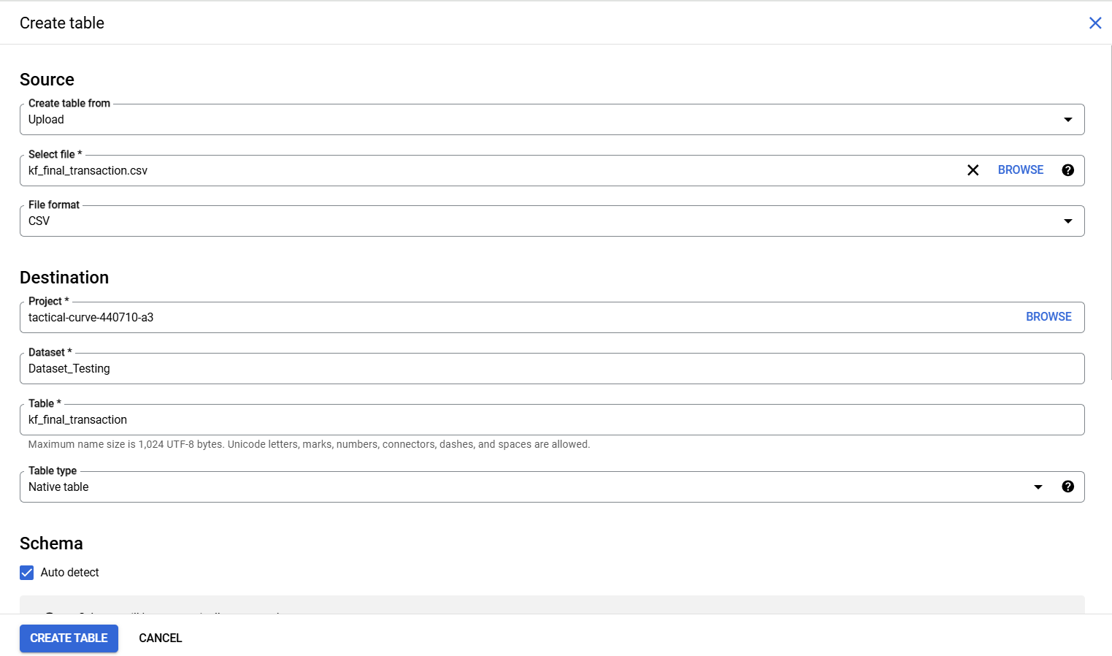
Importing Dataset to BigQuery
Step 8. Buat Table
Pilih Upload
Pilih File
Pilih csv
Pilih Project yang sesuai
Pilih Dataset yang sesuai
Tulis nama table
Klik Auto Detect

Slide 13
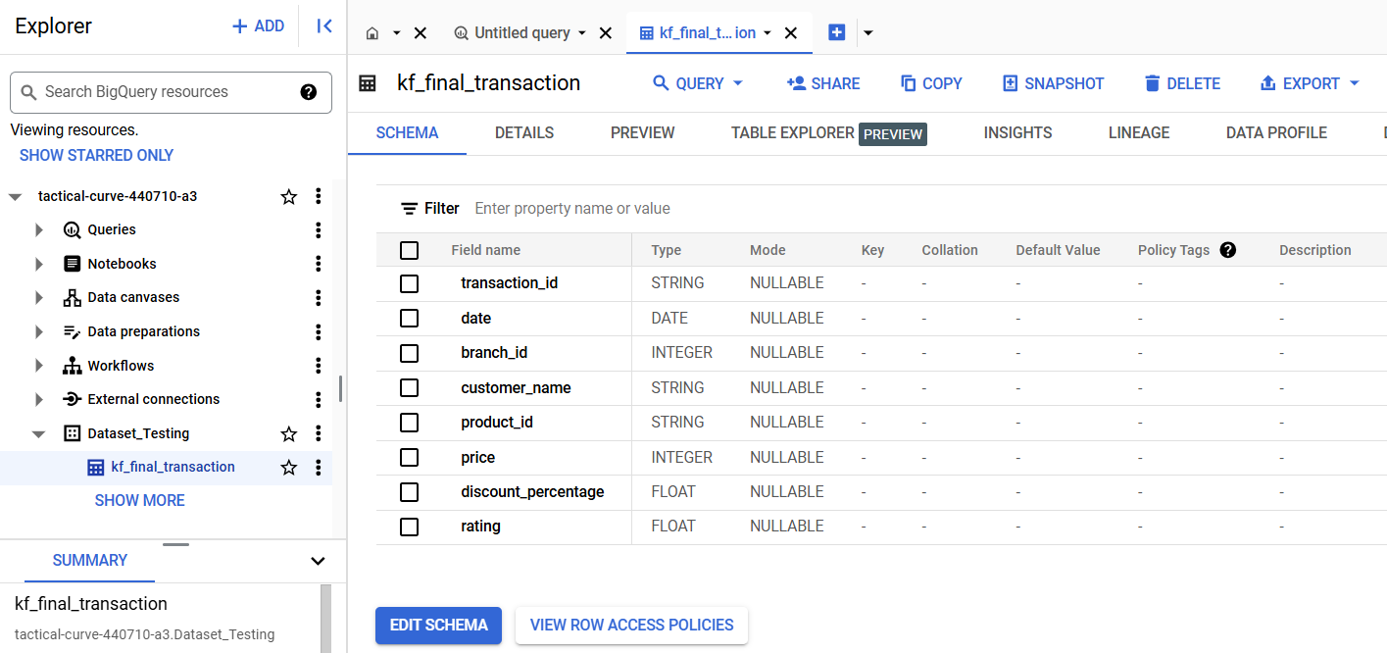
Importing Dataset to BigQuery
Step 9. Selamat! Tabel Sudah Diupload. Silahkan Ulangi Step 7 & 8 Untuk Tabel Lainnya

Slide 14
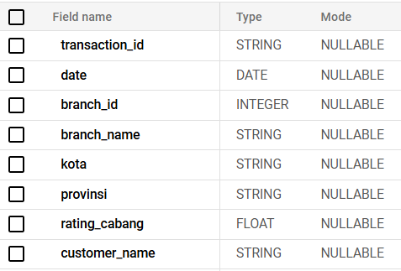
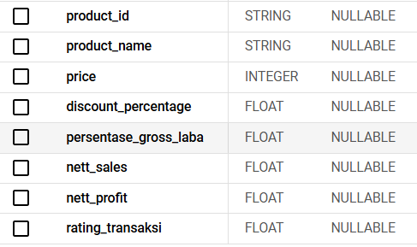
Tabel Analisa
Tabel Analisa diperoleh dari hasil olahan query SQL menggunakan BigQuery. Tabel yang digunakan untuk membuat tabel analisa adalah tiga tabel yaitu kf_final_transaction, kf_kantor_cabang, dan kf_product. Tabel kf_inventory tidak digunakan karena pada analisa kali ini tidak memakai kolom dari kf_inventory kecuali branch_id, product_id, dan produt_name, tetapi tiga kolom tersebut sudah ada pada tabel lain.
Tipe data dari tabel analisa ada 3: Integer/Float sebagai data numerik, String sebagai data kategorik, dan Date untuk tanggal. Kolom baru nya adalah persentase_gross_laba, nett_sales, dan nett_profit.

Slide 15
BigQuery Syntax
Menggunakan Common Table Expression (CTE)
CTE adalah salah satu metode dalam menulis syntax yang rumit menjadi lebih tersusun dan mudah dibaca. Hal ini berguna saat kita mempunyai syntax yang mempunyai banyak subquery dan juga kondisi-kondisi rumit. CTE bisa dijalankan bersamaan dengan berbagai perintah lainnya, karena pada dasarnya CTE membuat tabel-tabel sementara yang kemudian akan digabungkan sehingga membentuk satu tabel.
Kita mempunyai 4 tabel yang akan diolah. Kolom yang ada di tabel baru yang menjadi dataset untuk dashboard adalah transaction_id, date, branch_id, branch_name, kota, provinsi, rating_cabang, customer_name, product_id, product_name, price, discount_percentage, persentase_gross_laba, nett_sales, nett_profit, dan rating_transaksi.

Slide 16
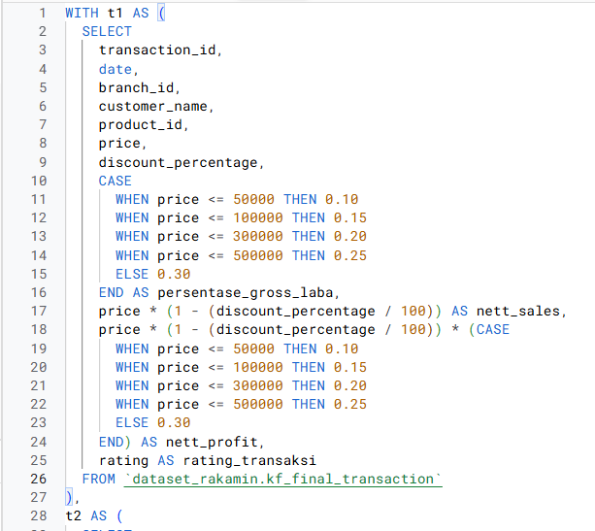
BigQuery Syntax
Temporary Table 1 (t1)
CTE menggunakan perintah WITH, kemudian kita menamai tabel sementara kita dengan t1 (namanya bebas tapi lebih baik nama yang pendek saja). Setelah itu tulis AS kemudian buka kurung dan buat quey yang kita mau untuk kolom 1

Slide 17
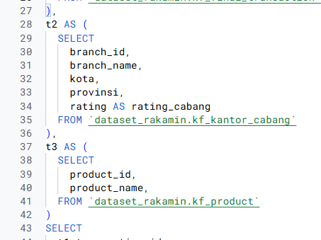
BigQuery Syntax
Temporary Table 2 (t2) dan Temporary Table 3 (t3)
Setelah kita menulis query untuk tabel pertama, kita menulis query untuk tabel kedua. Tulis koma setelah tutup kutung dari t1, kemudian ulang kembali dengan menulis t2 AS buka kurung dan tulis query yang kita mau. Ulangi step tadi untuk t3 (dan table berikutnya jika ingin membuat temporary table lain)

Slide 18
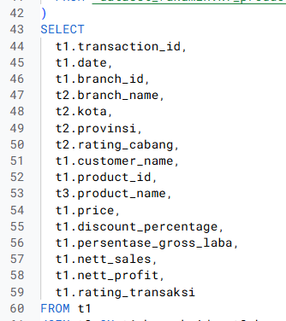

BigQuery Syntax
Penggabungan Temporary Table
Setelah semua table temporary telah dibuat, saatnya melakukan penggabungan. Syntax yang digunakan adalah Inner join (Tulis saja JOIN karena otomatis jadi inner join). Join ini memerlukan on sebagai penanda untuk menyamakan tabelnya. Sebelum melakukan join, kita juga harus memilih kolom yang akan kita ambil. Agar tidak membuat ambiguitas, nyatakan tabel sumber dari kolom yang kita ambil. Jika sudah melakukan run, save result sebagai tabel baru.

Slide 19
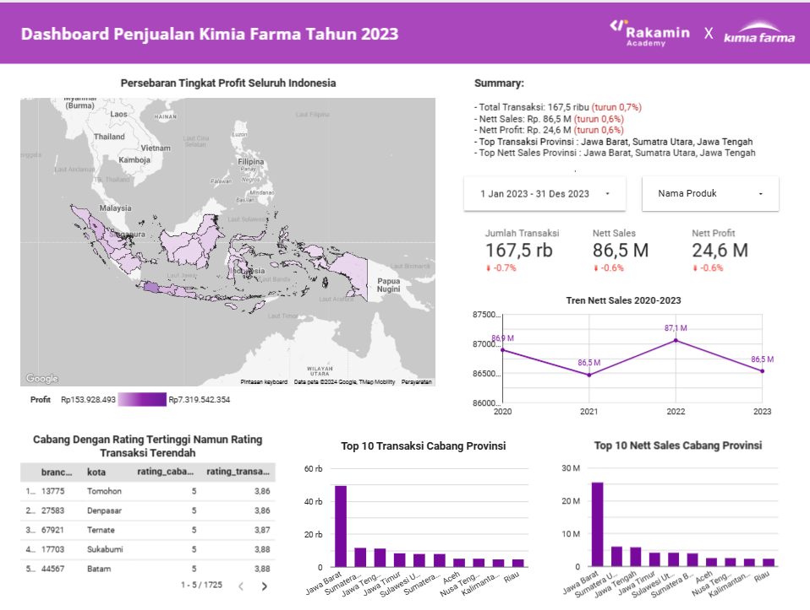
Dashboard Performance Analytics
Link Dashboard Looker
Judul Dashboard
Summary Dashboard
GeoMap untuk menunjukkan persebaran densitas. Data harus diubah dalam bentuk geografik
2 Filter Kontrol
Scorecard sebagai KPI. Membandingkan dengan periode sebelumnya
Line Chart untuk menunjukkan perbandingan waktu
Tabel supaya bisa menunjukkan 2 metrik dengan mudah
2 Bar Chart. Bar Chart dipilih untuk menunjukkan beberapa kategori

Slide 20
Thank You
X
Logo Company

